Slide 1









Slide 2



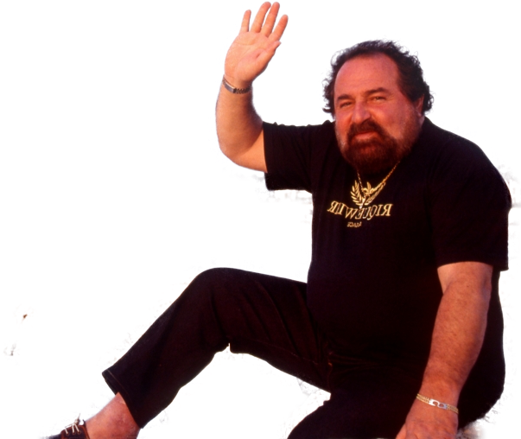
01. Je Me Suis Souvent Demandé
02. L'an 2005
03. Ce Monde
04. Bien l'bonjour
05. Donne moi ma chance
06. A Présent Tu Peux T'en Aller
07. Et je m'en vais
08. J'entends siffler le train
09. J'irai Pleurer Sous La Pluie
10. Les garçons pleurent
11. La corde au cou
12. Dans tous les pays
13. A Toi De Choisir
14. Fille Sauvage

Slide 3

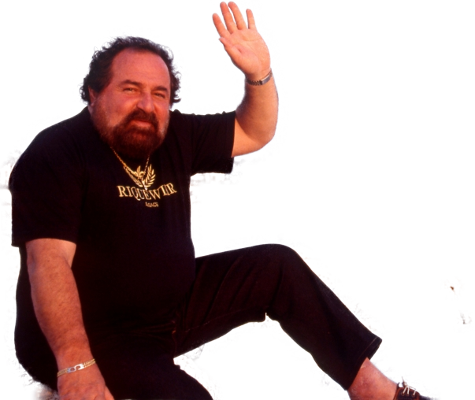

01. Le sirop typhon
02. Pauv' Jenny
03. Les ballons
04. C'est ma fête
05. Ecoute Dans Le Vent
06. Nouvelle Vague
07. Il faut croire aux etoiles
08. Lecon De Twist
09. J'irai Twister Le Blues
10. Let's twist again
11. La Terre Promise
12. Si chaque soir meurt une rose
13. Tchin tchin
14. Rien que toi

Slide 4










































